Slide 1
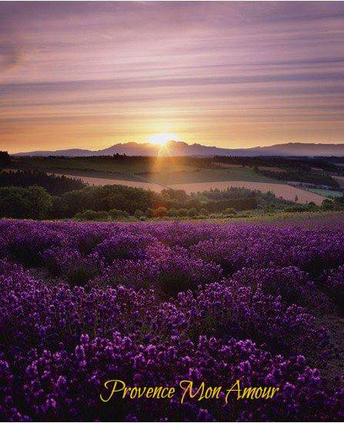


Les champs de lavande, immersion dans le grand bleu .
Fermez les yeux, respirez... Vous êtes en Provence !
La Provence des champs de lavande en fleurs!
C'est au coeur de l'été, de la mi juin à début août, qu'on les voit onduler comme une prairie bleue.

Slide 2
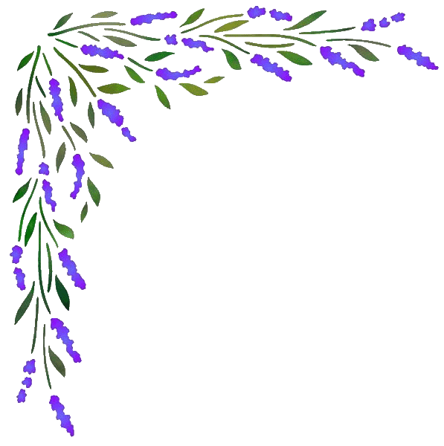
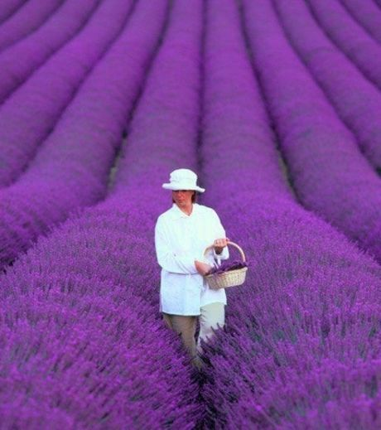
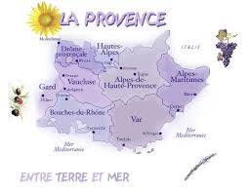

Slide 3
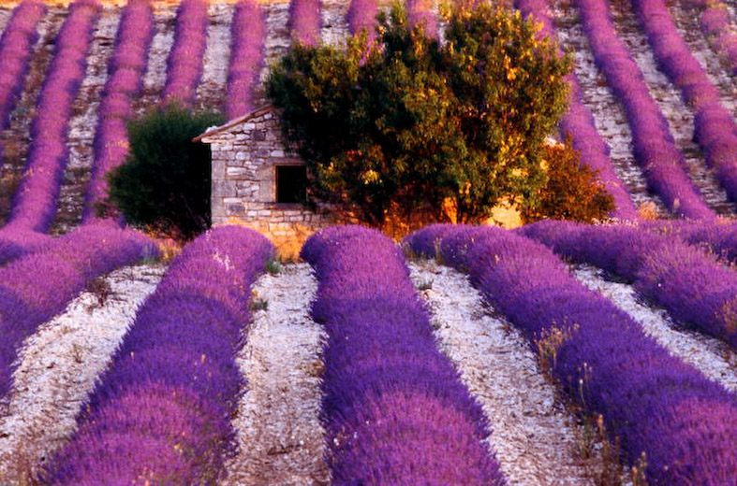

Slide 4
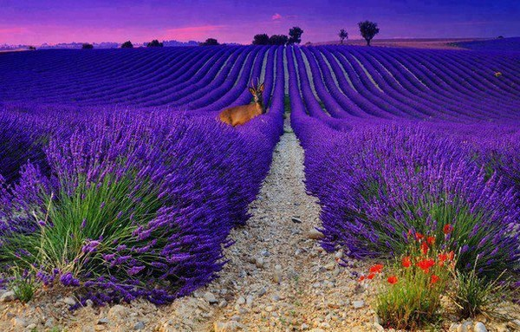

Slide 5
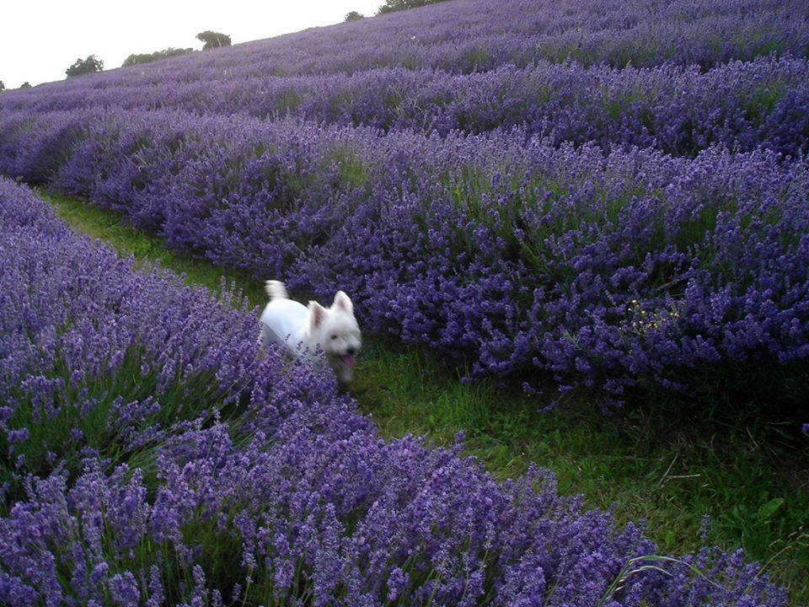

Slide 6
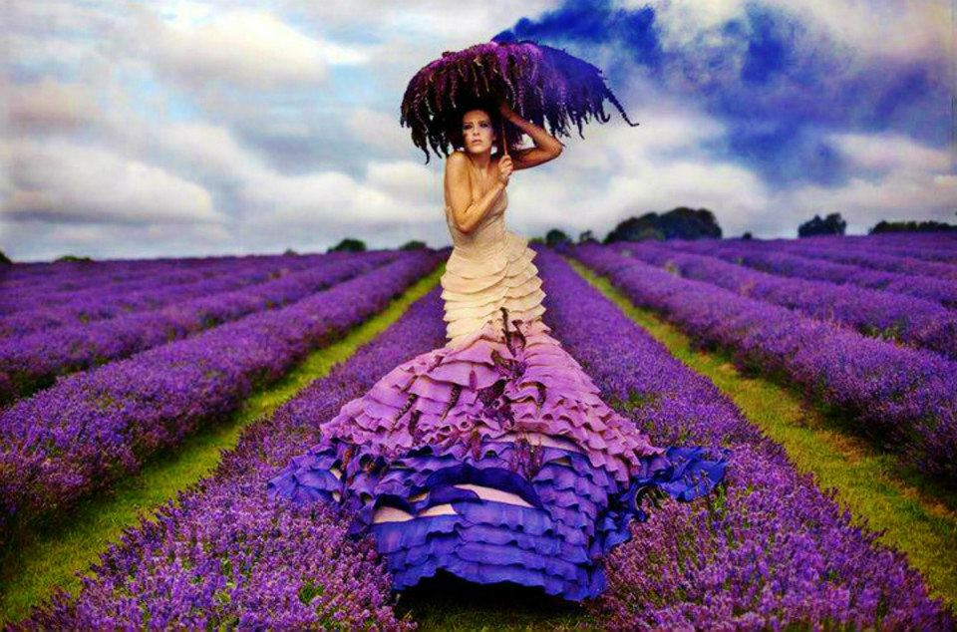

Slide 7
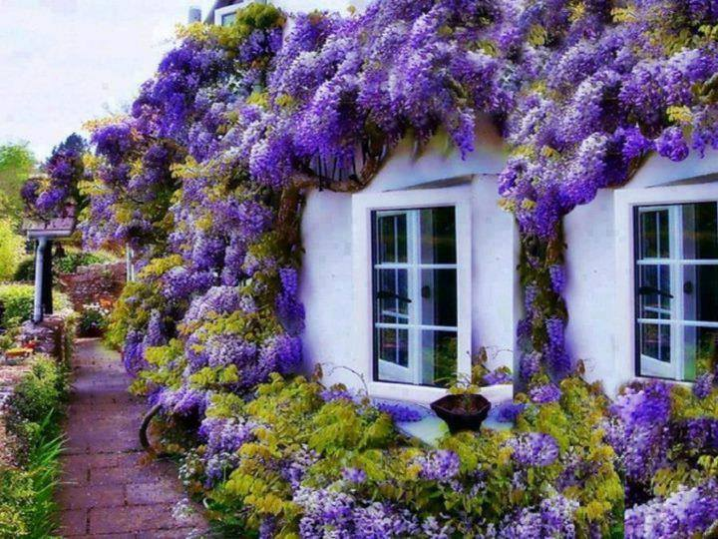

Slide 8
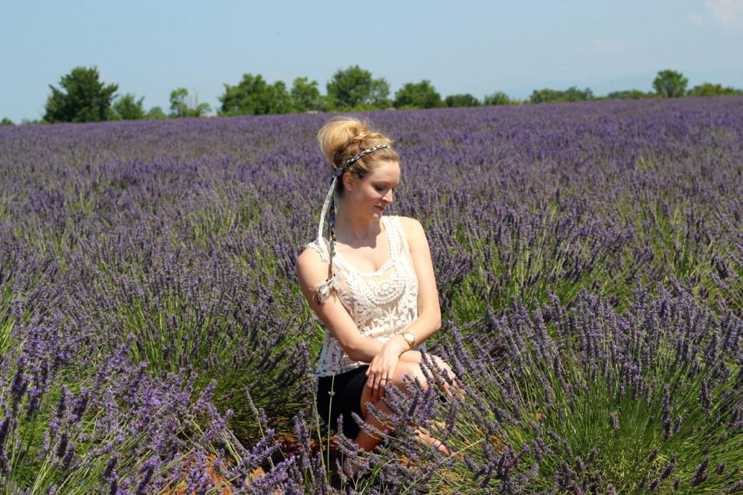

Slide 9
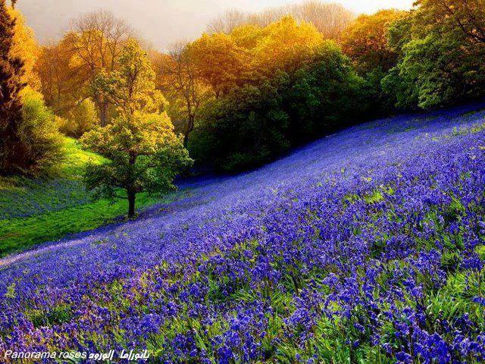

Slide 10
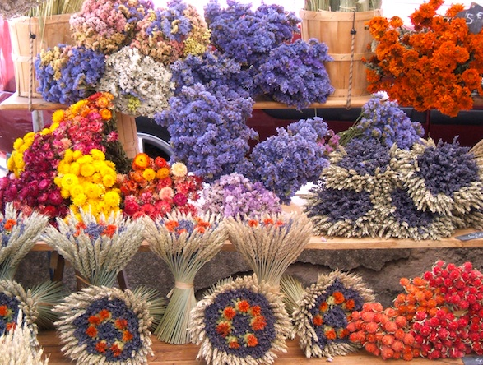

Slide 11
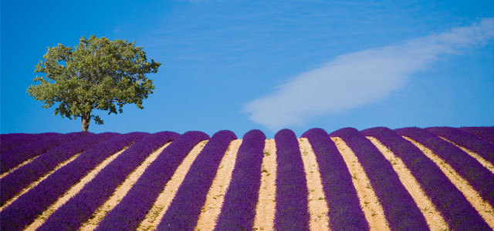

Slide 12
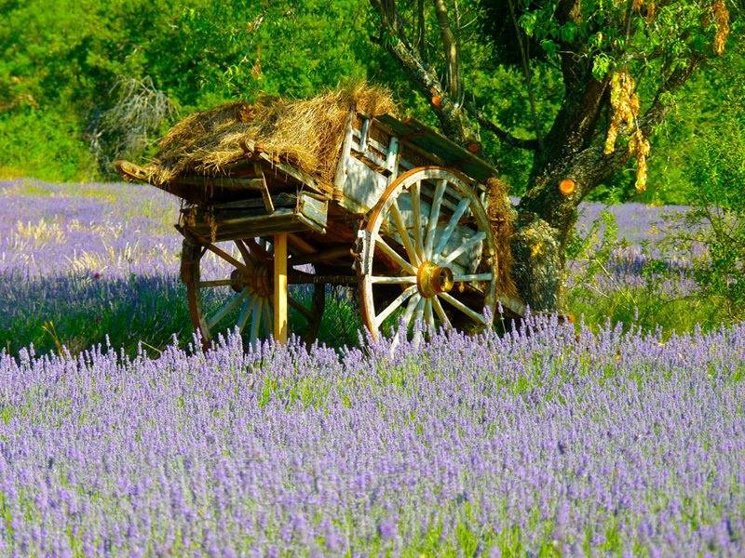

Slide 13
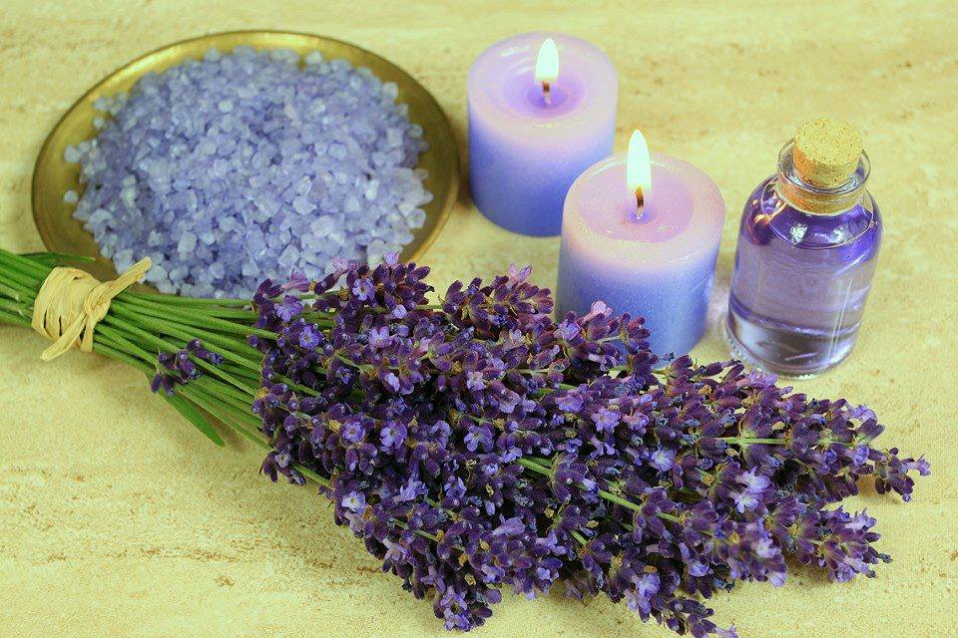

Slide 14
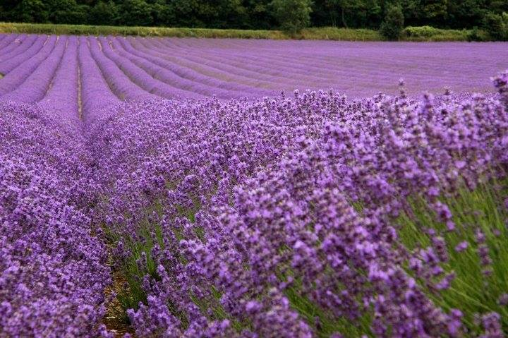

Slide 15
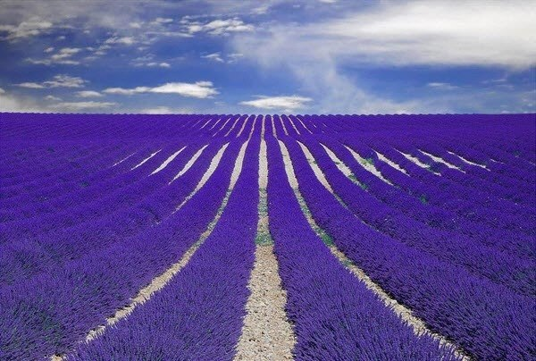

Slide 16
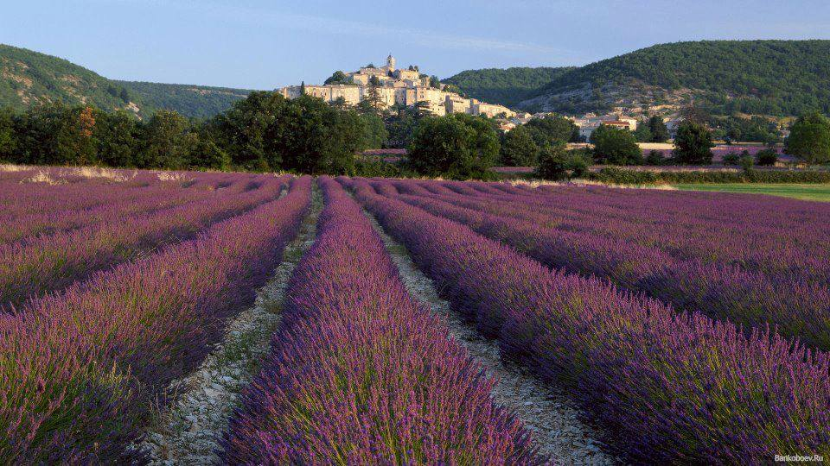

Slide 17
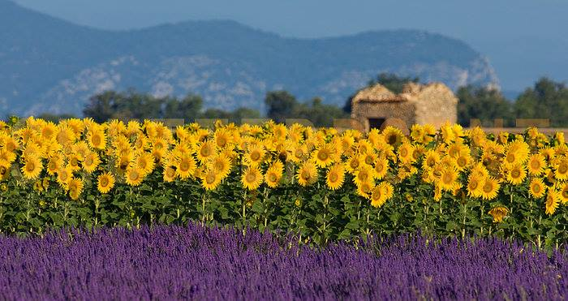

Slide 18
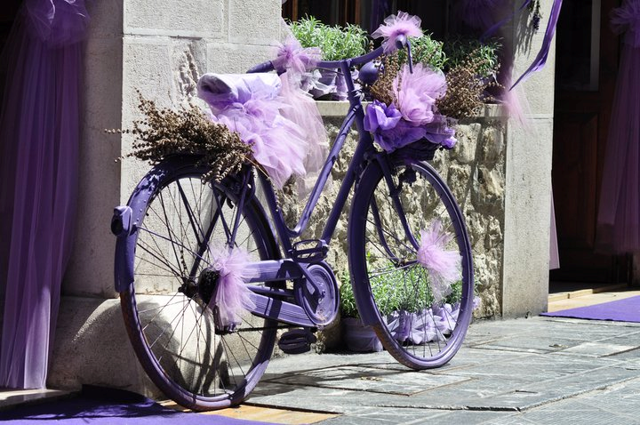

Slide 19
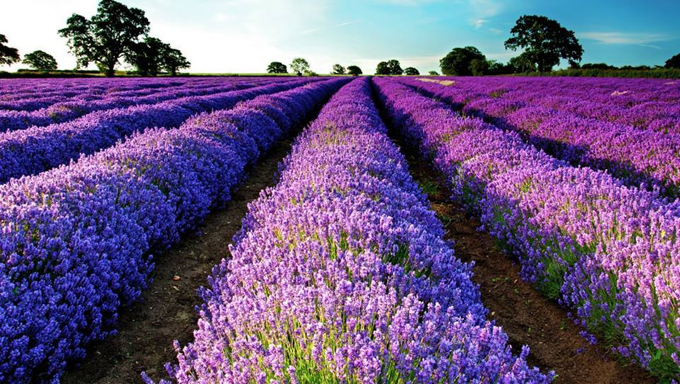

Slide 20
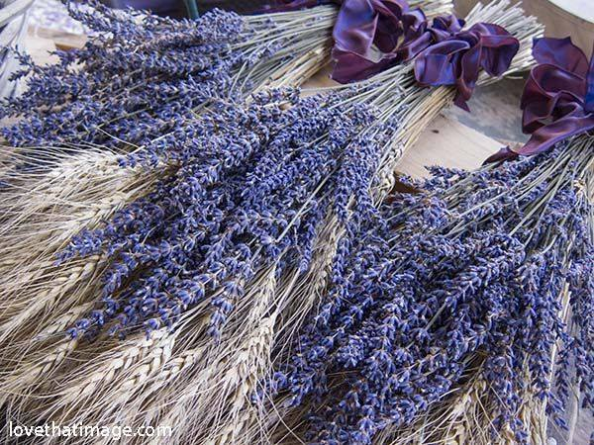

Slide 21
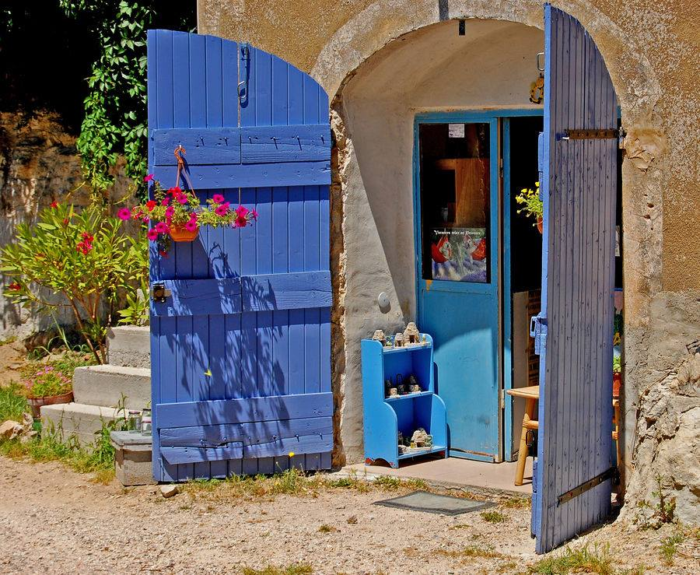

Slide 22
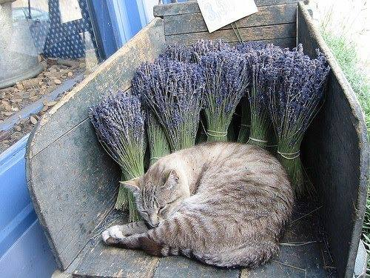

Slide 23
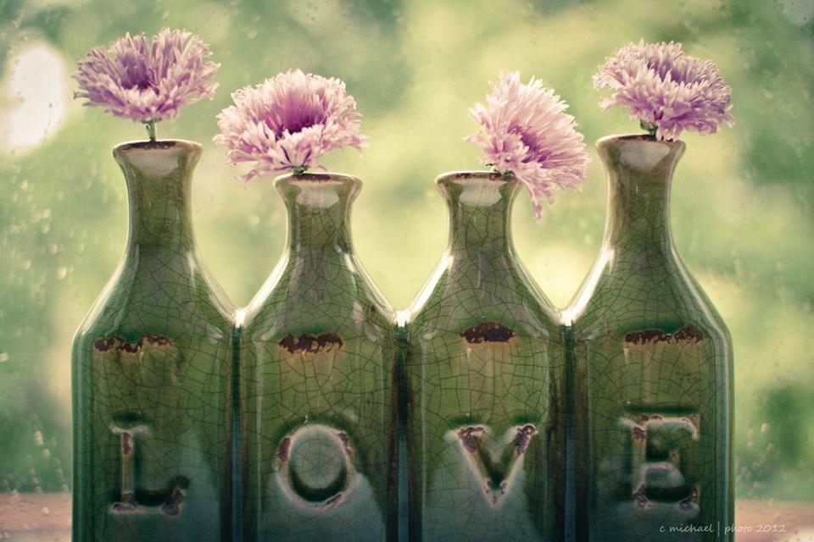

Slide 24
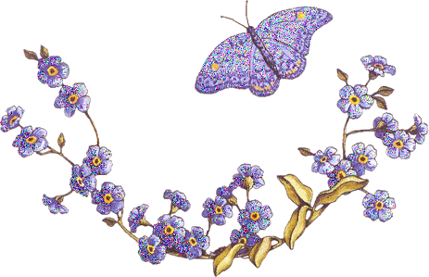
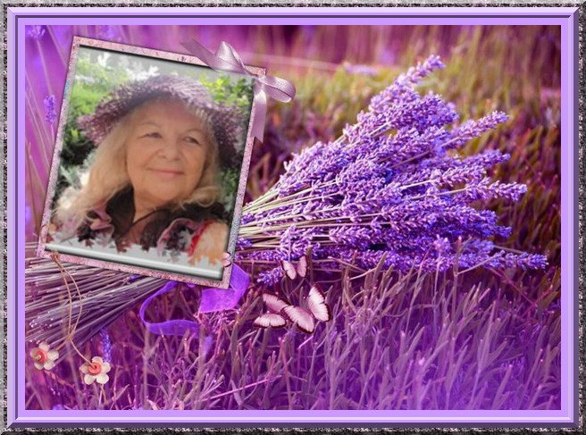

La Lavande elle s'étend,
S'étire, et, ondule.
Recouvrent le plateau
D'un mauve velouté.
Elle émerveille les yeux,
Elle colore les champs violet.
La où dansent les abeilles
En nuage bourdonnant,
La lavande doucement,
Flotte dans l'air.
Tandis que le soleil
Généreux et abondant,
Réchauffe les cailloux,
De ses rayons ardents,
Sous la voute épurée.
D'un immense ciel bleu.

